Slide 1

О реализации губернаторского проекта
«Решаем вместе!»
Чуркин Евгений Юрьевич
Руководитель Проектного офиса губернаторского проекта
«Решаем вместе!»
Ярославль 2020

Slide 2


.
Количество мероприятий по направлению «Городская среда» на 2020 год
№ п/п | Муниципальное образование | Поступило проектов в Проектный офис
 |  | Всего | Городская среда ДОРОВЫЕ ТЕРРИТОРИИ | Городская среда ОБЩЕСТВЕННЫЕ ТЕРРИТОРИИ
1 | ГО Ярославль | 24 | 22 | 2
2 | ГО Рыбинск | 13 | 11 | 2
3 | ГО Переславль-Залесский | 6 | 5 | 1
4 | Большесельский МР | 6 | 4 | 2
5 | Борисоглебский МР | 3 | 2 | 1
6 | Брейтовский МР | 7 | 6 | 1
7 | Гаврилов-Ямский МР | 4 | 2 | 2
8 | Даниловский МР | 5 | 4 | 1
9 | Любимский МР | 7 | 6 | 1
10 | Мышкинский МР | 2 | 1 | 1
11 | Некоузский МР | 10 | 6 | 4
12 | Некрасовский МР | 8 | 6 | 2
13 | Первомайский МР | 1 | 0 | 1
14 | Пошехонский МР | 4 | 3 | 1
15 | Ростовский МР | 13 | 8 | 5
16 | Рыбинский МР | 10 | 5 | 5
17 | Тутаевский МР | 10 | 8 | 2
18 | Угличский МР | 5 | 4 | 1
19 | Ярославский МР | 16 | 7 | 9
Общее количество |  | 154 | 110 | 44

Slide 3

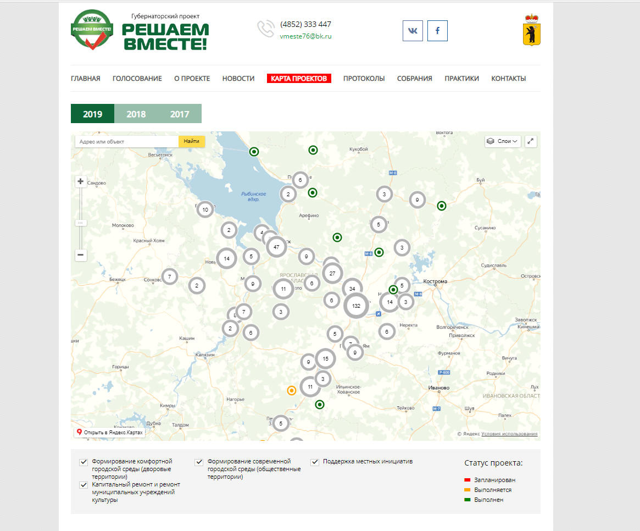

Онлайн-доступность проекта
http://reshaem.vmeste76.ru/

Slide 4
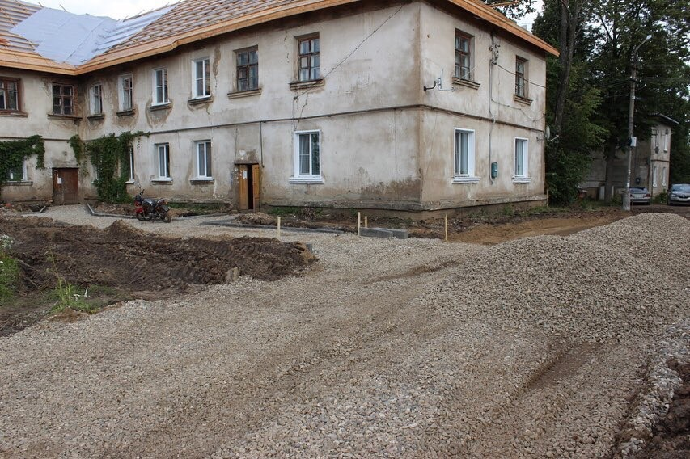
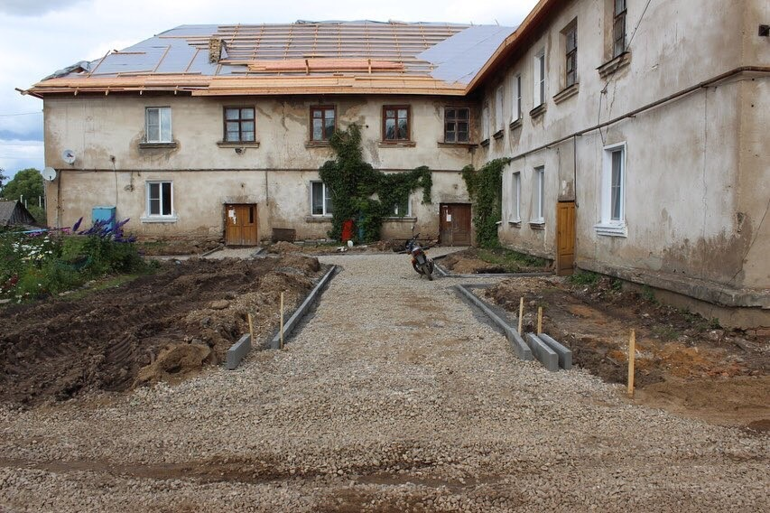
Синхронизация проводимых работ с другими программами
Благоустройство дворовой территории ГО Переславль-Залесский с. Берендеево
(параллельно произведен ремонт асфальтового покрытия и капитальный ремонт кровли)

Slide 5
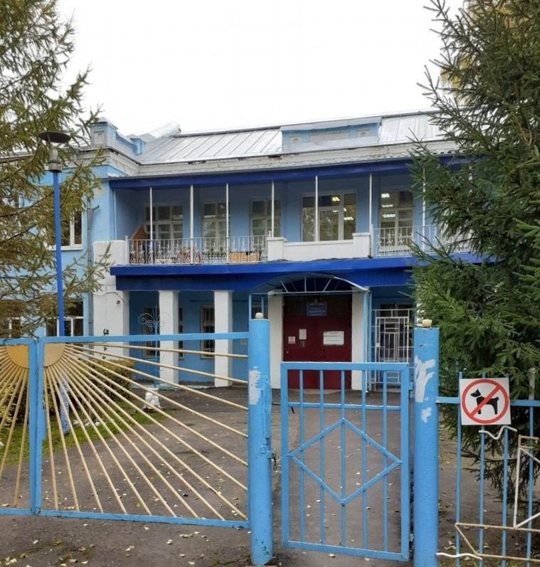
.
Примеры проектов с замечаниями
г. Ярославль:
Ремонт кровли в здании МДОУ «Детский сад № 55»
Стоимость: 1 500 000 руб.
Подрядной организацией допущены несоответствия проектно-сметной документации и технологии работ, что снижает несущую способность и эксплуатационные характеристики конструкций кровли.
Фактически установленные подрядчиком материалы не соответствуют указанным в ПСД.

Slide 6





Общие параметры направления
«Школьное инициативное бюджетирование»
Начало реализации проекта – 2019 год (отбор и утверждение проектов до конца года)
Пилотный старт проекта (5 школ) запланирован в г. Ярославле (3 школы – №7, №49, №81) и г. Рыбинске (2 школы – №23, №30)
Общая сумма выделяемых средств – 5 млн. руб. (по 1 млн. руб. на каждую школу)
Количество проектных предложений на одну школу – не ограничено, при этом, общая сумма реализованных предложений не должна превышать 1 млн. руб.
Инициаторами проектных предложений выступают учащиеся 9-11 классов, они же своим голосованием выбирают предложения, которые будут реализованы

Slide 7
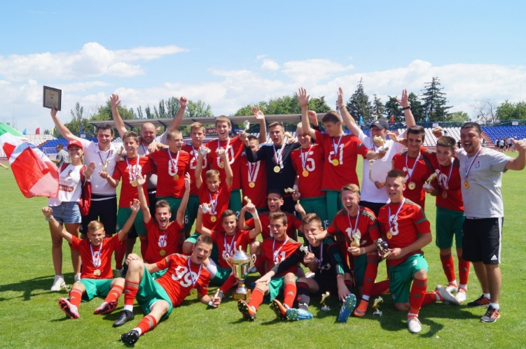
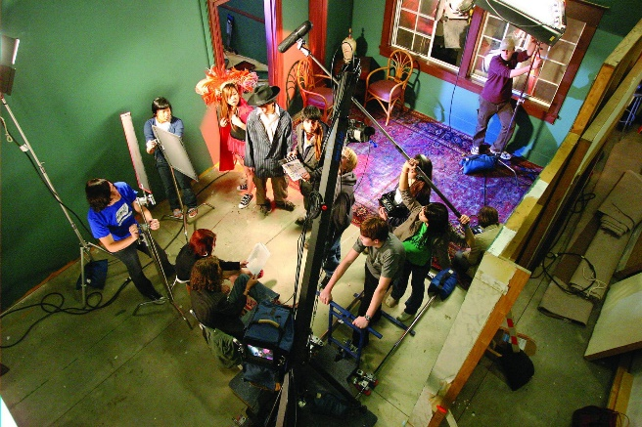
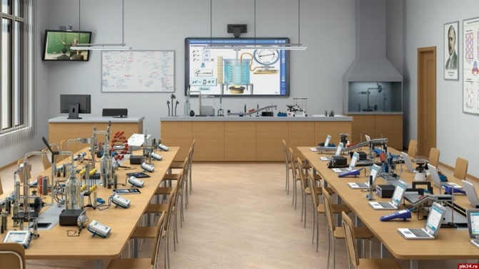
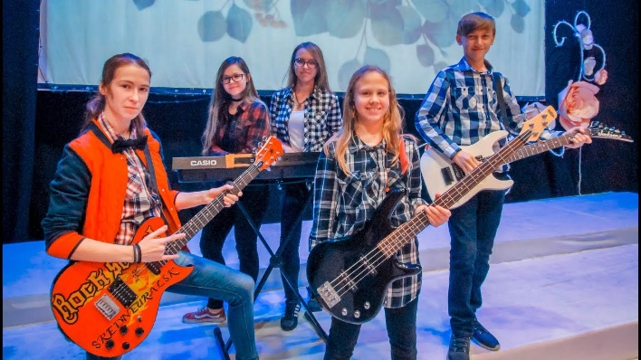
Примеры проектных предложений школьного инициативного бюджетирования
Оборудование школьной киностудии
Закупка формы для школьной футбольной команды
Оснащение кабинета физики
Закупка музыкальных инструментов для школьной рок-группы

Slide 8
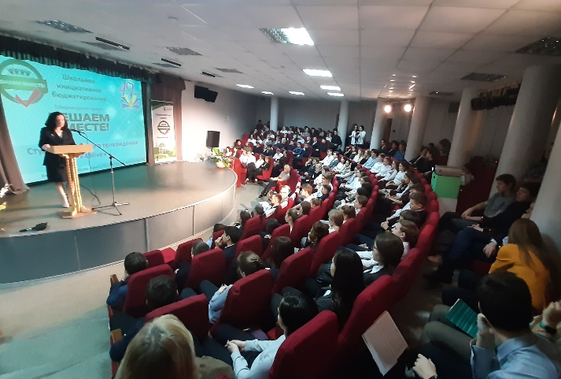
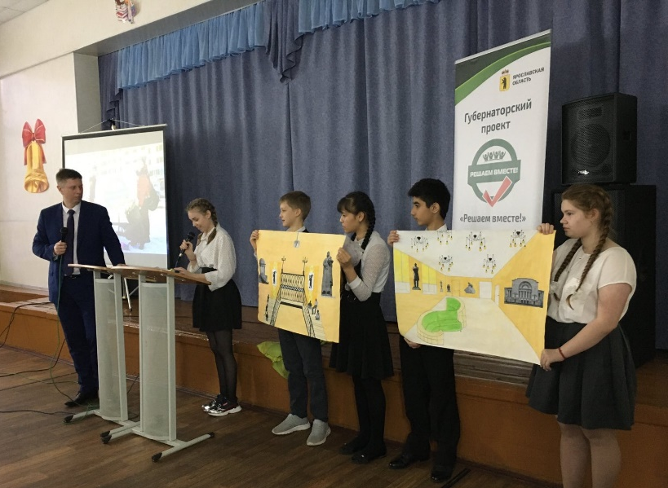
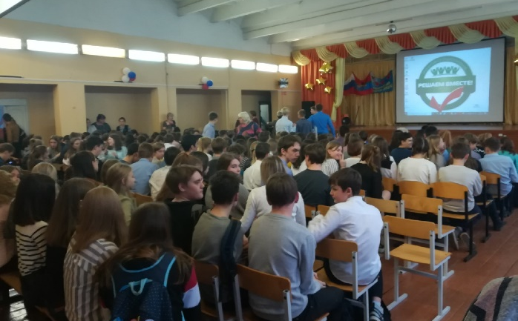
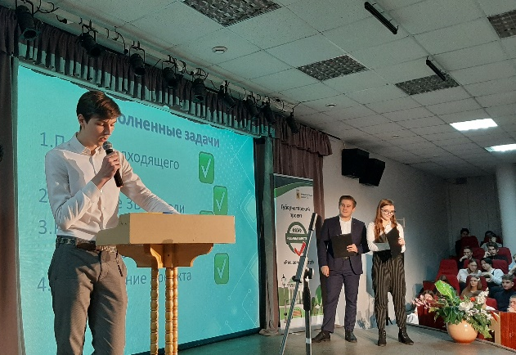
Старт реализации проекта
В конце октября состоялась публичная защита проектов на общешкольных собраниях, на них также присутствовали представители органов власти и Проектного офиса. В общей сложности в собраниях приняли участие более 700 учащихся.

Slide 9
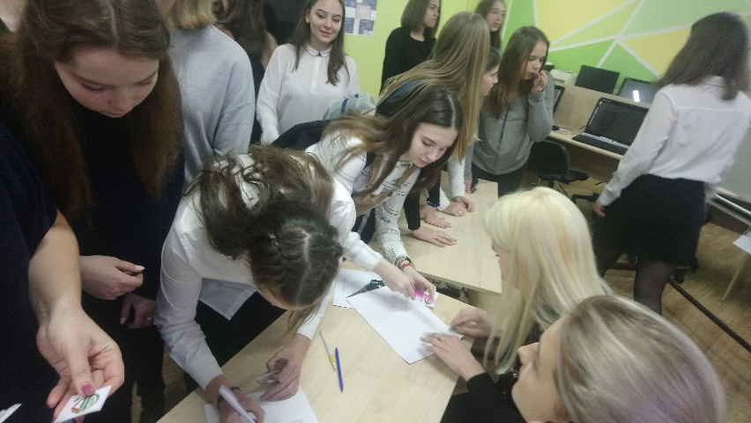
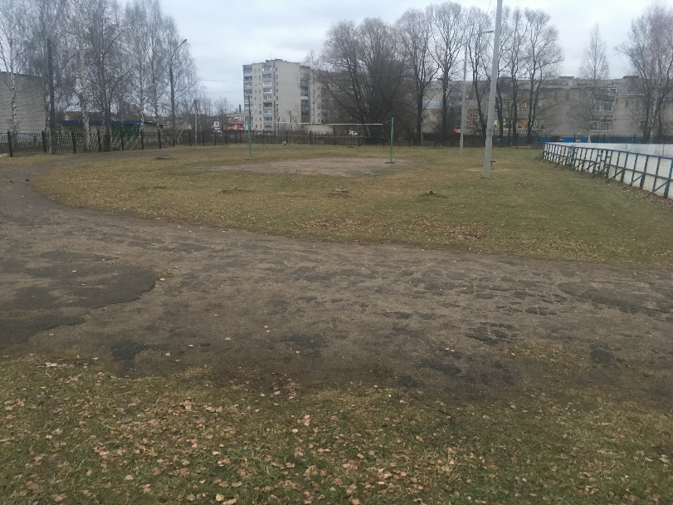
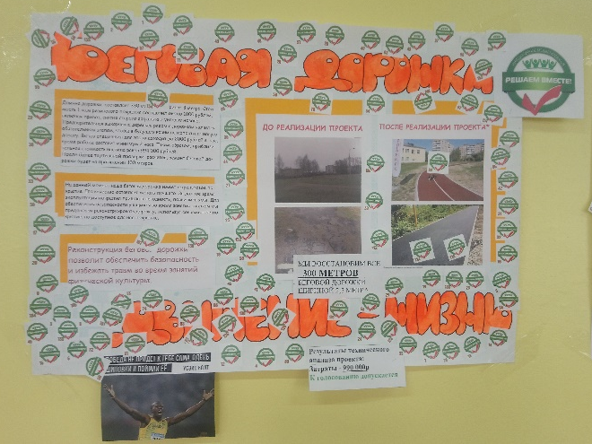
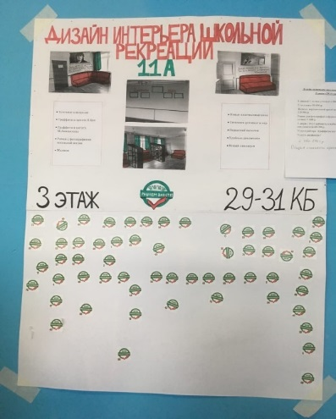
.
Проекты-победители (г. Рыбинск)
ГО Рыбинск:
Обустройство беговой дорожки на школьном спортивном стадионе в СОШ №30
Стоимость: 1 000 000 руб.

Slide 10
Спасибо за внимание!
Чуркин Евгений Юрьевич
Руководитель Проектного офиса губернаторского проекта
«Решаем вместе!»
Ярославль 2020

